Slide 1
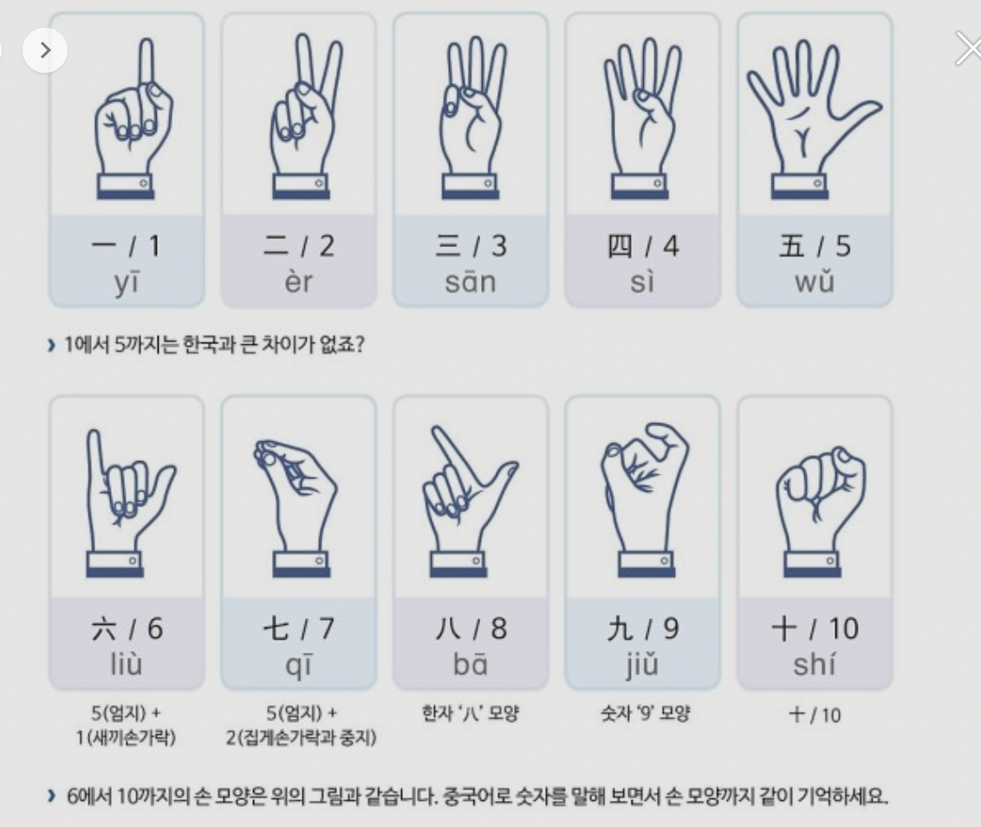
FingerNumber_Classifier(이하 FNC)
21년도 머신러닝 기말프로젝트
딥러닝을 이용한 손가락 숫자 분류 모델
빅데이터 전공 18학번 고성지

Slide 2
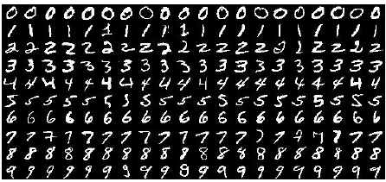
FNC 프로젝트 개요
이번 학기, AI분야의 “Hello world!” 인 MNIST셋을 처음 공부

Slide 3
FNC 프로젝트 개요
MNIST를 다중 분류하는 것에 아이디어를 얻음.
‘학창시절, 중국어 시간에 배운 중국 숫자 손가락 표현 (1~10)을 다중분류 해보면 어떨까?’
이미지 출처: 시사중국어사 네이버 공식 블로그 https://blog.naver.com/chinasisa/221482581302

Slide 4
FNC 개발
언어: Python 3 (pytorch)
환경: PyCharm → Google Colab
데이터 셋을 Google Drive에 마운트 하여 진행.
CUDA GPU를 Mac GPU에서 사용할 수 없어 변경 (NVIDIA GPU)
기간: 2021.11.09 ~ 2021.12.04
깃허브: https://github.com/seongjigo/fingernumber_classifier

Slide 5
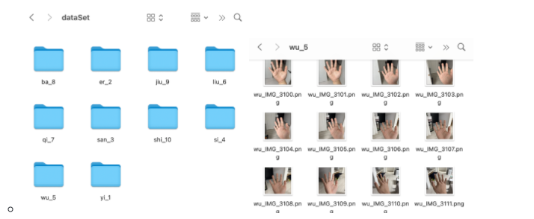
FNC 데이터 셋
직접 촬영, 1(yi) 부터 10(shi) 까지 각각 30장의 사진을 손의 각도, 뒷 배경을 달리하며 촬영.
아이폰으로 촬영 했으며 총 300장, 3024 * 3024, png확장자로 변환(2.6 GB)
사진 사이즈가 너무 커서 10%인 302 * 302로 재구성

Slide 6
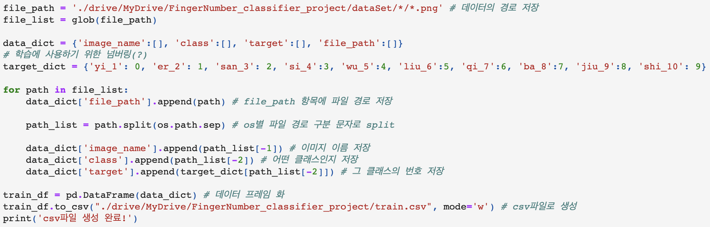
FNC 데이터 셋 – csv변환
경로속 폴더 이름을 이용하여 타겟을 지정

Slide 7
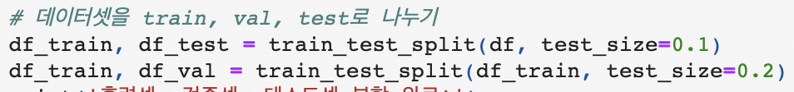
FNC 데이터 전처리 - Split
data셋 → train셋, test셋 9:1 split (270 : 30)
train셋 → train셋, val셋 8:2 split (216 : 54)
train_set : val_set : test_set = 216 : 54 : 30
train_set: 모델을 학습하기 위한 dataset, 오직 trainset만 학습에 사용
Validation_set: 학습된 모델을 검증하기 위해 사용, 즉 학습을 시키지는 않지만 ‘관여’는 함.
test_set: 학습에 전혀 관여하지 않고 오직 ‘최종 평가’에 사용하기 위함

Slide 8
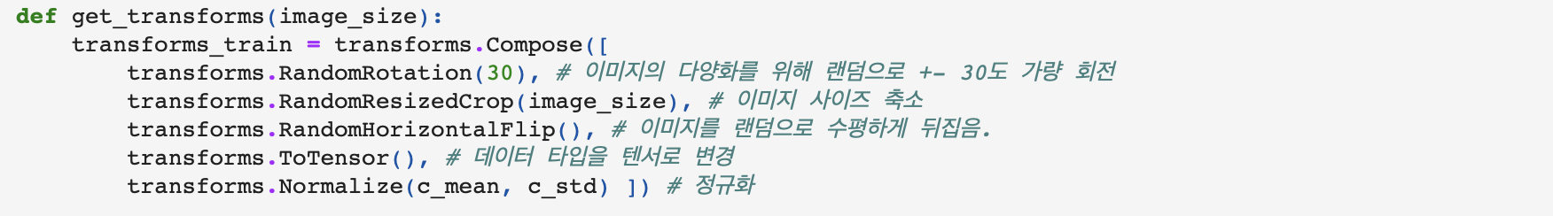
FNC 데이터 전처리 – 사용자 transforms
모델의 일반화를 위해 학습이미지 변형.
→ 학습의 난이도를 어렵게하여 ‘overfit’ 방지.
학습을 위해 텐서타입으로 변형, 학습을 위한 정규화 진행

Slide 9
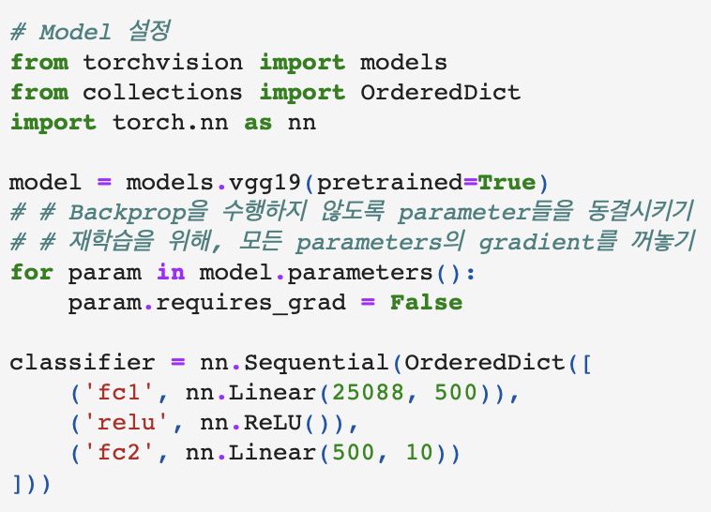
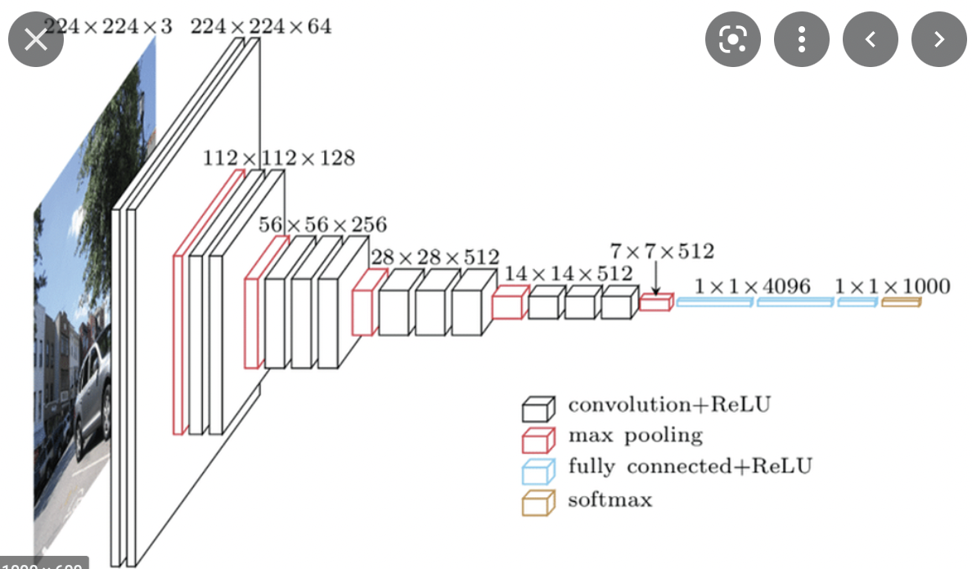
FNC 모델 설정
torchvision 모듈을 이용하여 모델을 불러옴.
VGGNet-16 사용, 2014년에 개발된 모델로 16개의 레이어로
구성되어있음

Slide 10
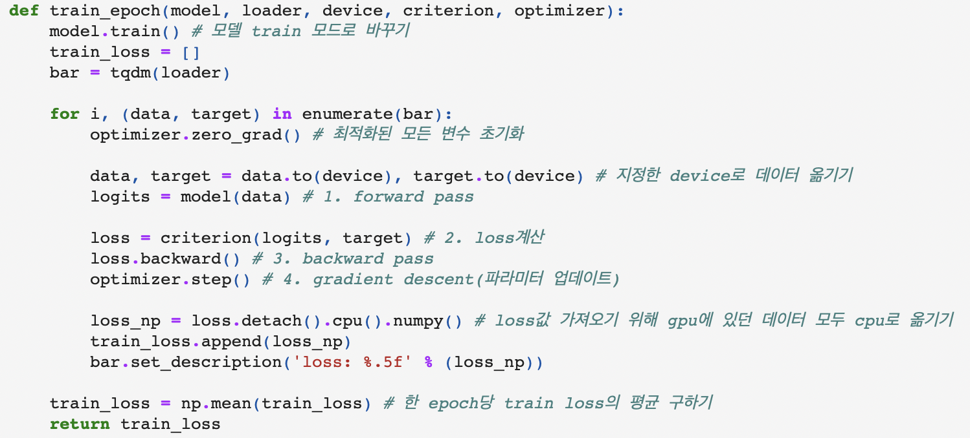
FNC 모델 학습 – Train_epoch

Slide 11
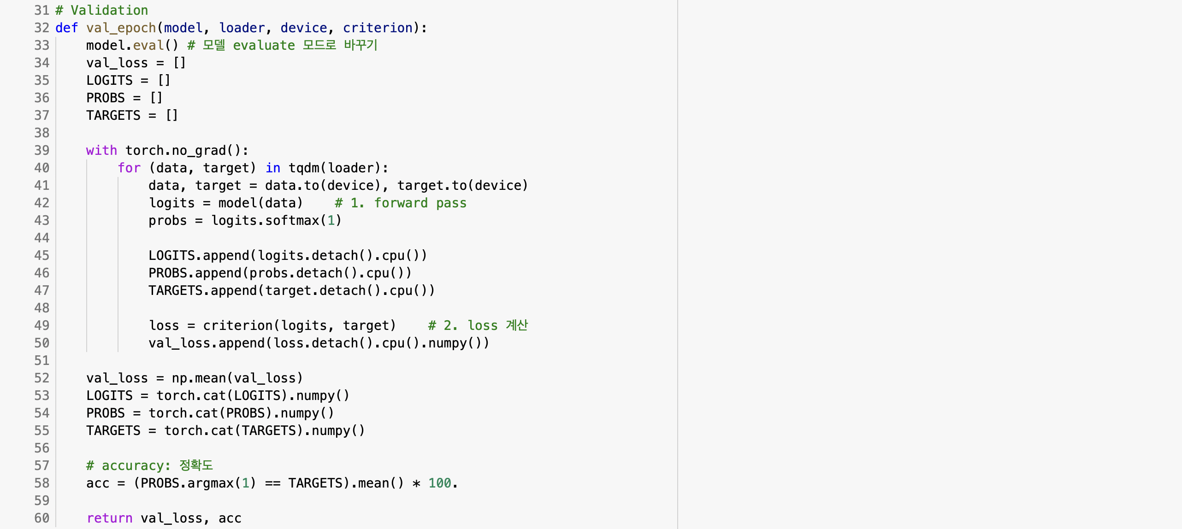
FNC 모델 학습 – Validation_epoch

Slide 12
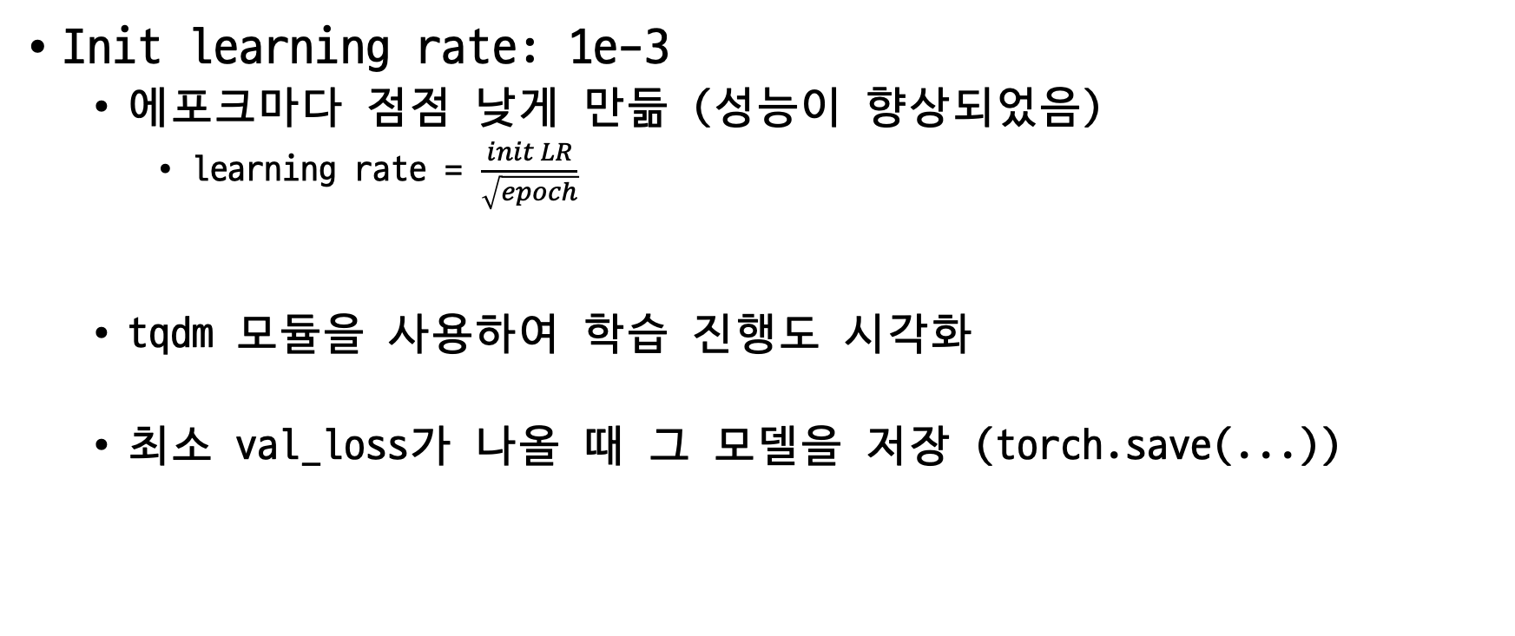
FNC 모델 학습 – 학습 시작
Init learning rate: 1e-3
에포크마다 점점 낮게 만듦 (성능이 향상되었음)
learning rate = $\frac{init LR}{\sqrt{epoch}}$
tqdm 모듈을 사용하여 학습 진행도 시각화
최소 val_loss가 나올 때 그 모델을 저장 (torch.save(...))

Slide 13
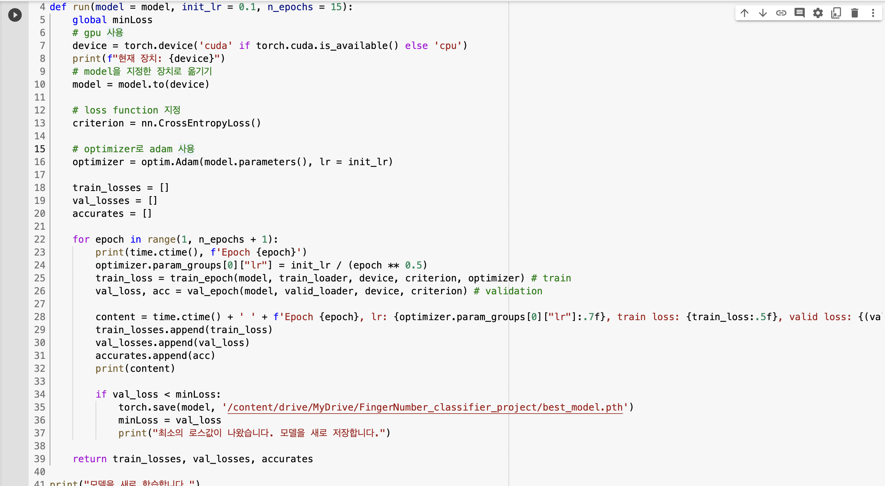

Slide 14
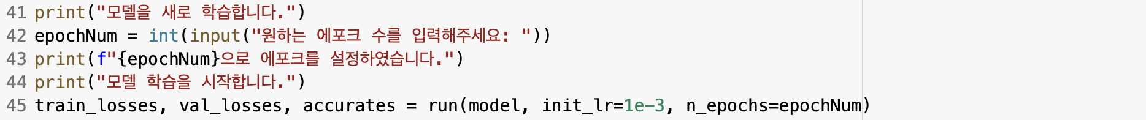
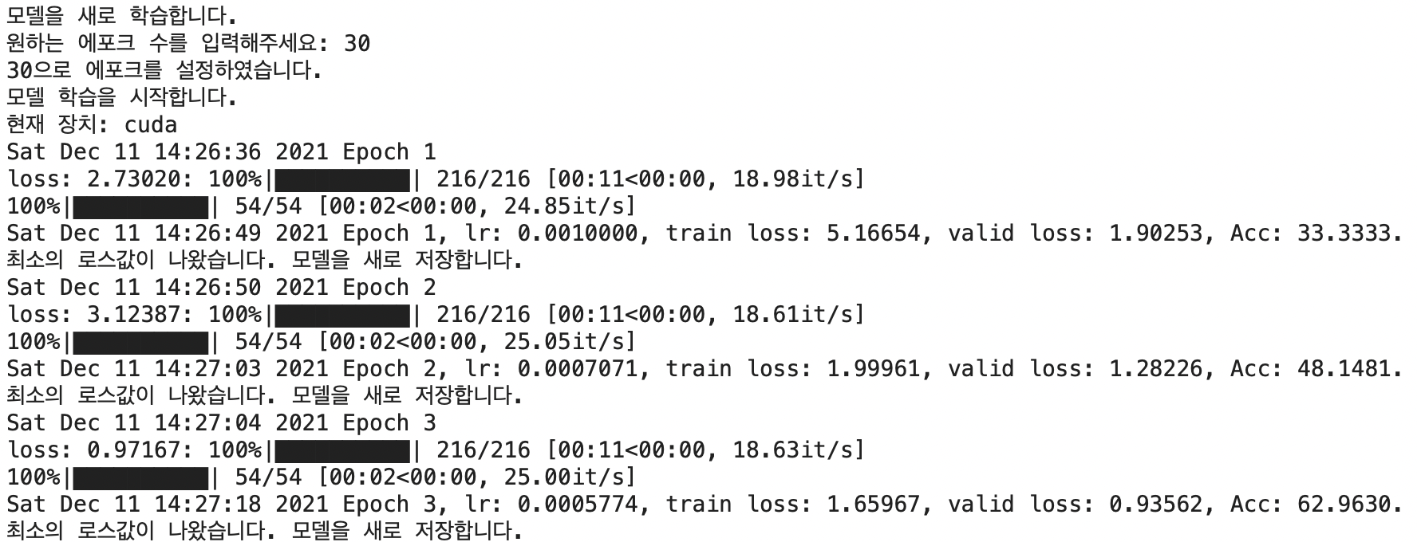
FNC 모델 학습 – 학습 시작

Slide 15
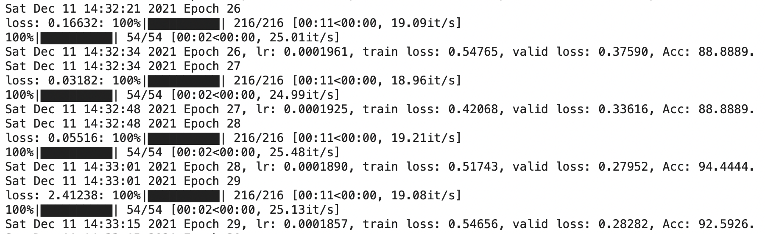
FNC 모델 학습 – 학습 시작
30 Epoch

Slide 16
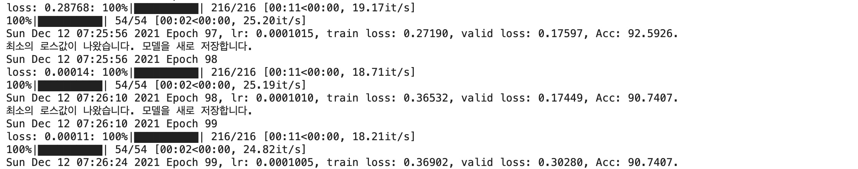
FNC 모델 학습 – 학습 시작
100 Epoch
최저 val_loss: 0.17449

Slide 17
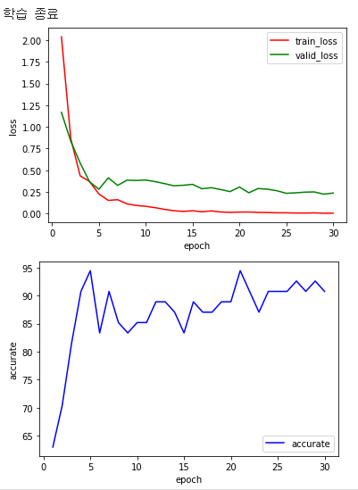
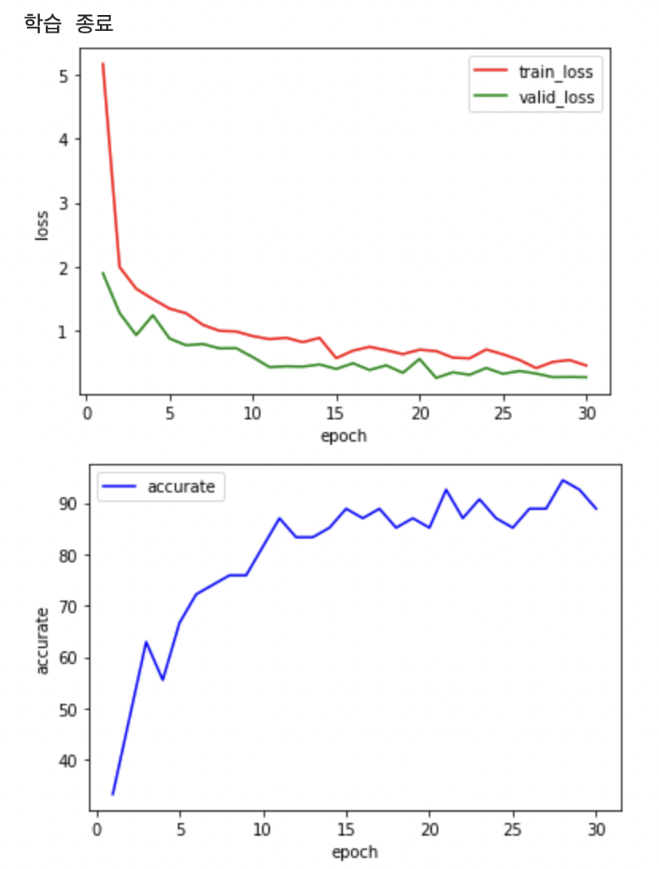
FNC 모델 학습 – 결과 (30 epoch)
무엇이 더 좋은 그래프 일까요?
직감적으로도 오른쪽이 훨씬 좋은 그래프입니다.
train_set에 대해서 과적합이 발생 할 경우
val_set에 대한 로스는 줄어들 수가 없습니다.
즉, 일반화가 안됩니다.
그래서 train_set의 난이도를 높여 val_loss를 줄이는
것이 훨씬 좋은 모델입니다.
사실 왼쪽의 경우 이미지 변형을 약하게 줬을 때의
결과입니다. 난이도가 쉬운 만큼 과적합이 발생합니다.

Slide 18
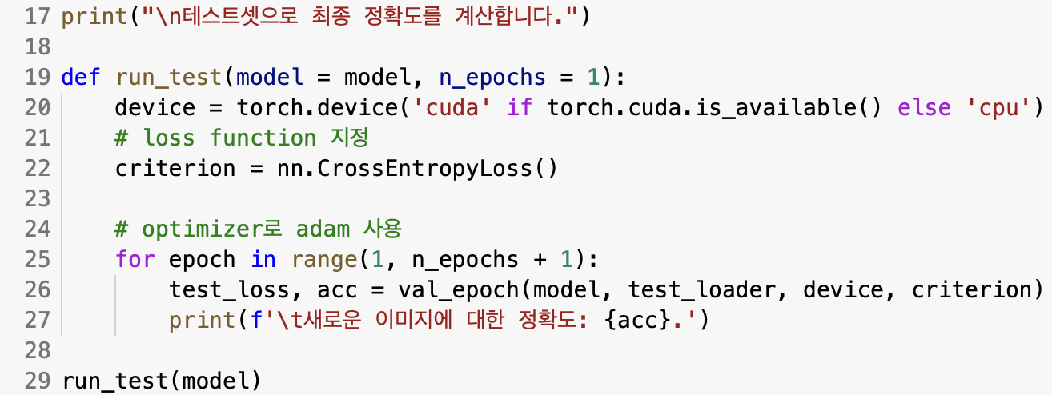
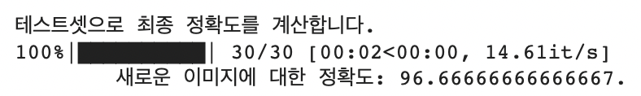
FNC 모델 학습 - 결과
학습에 전혀 관여하지 않은 test셋으로 최종 평가

Slide 19
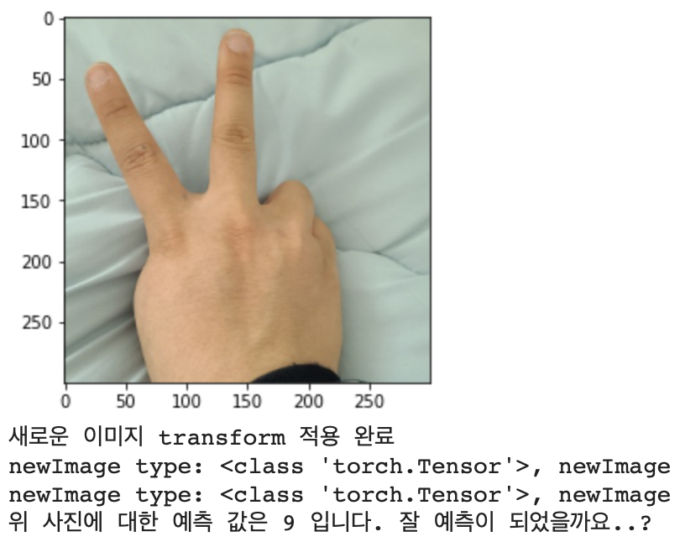
FNC 모델 결과 – 새로운 사진을 분류
정확도를 봤을 때 모델 학습이 잘 된것으로 보임
새로 찍은 사진에 대해서도 잘 될까?
No. 일반화가 잘 안된 것으로 보임.

Slide 20
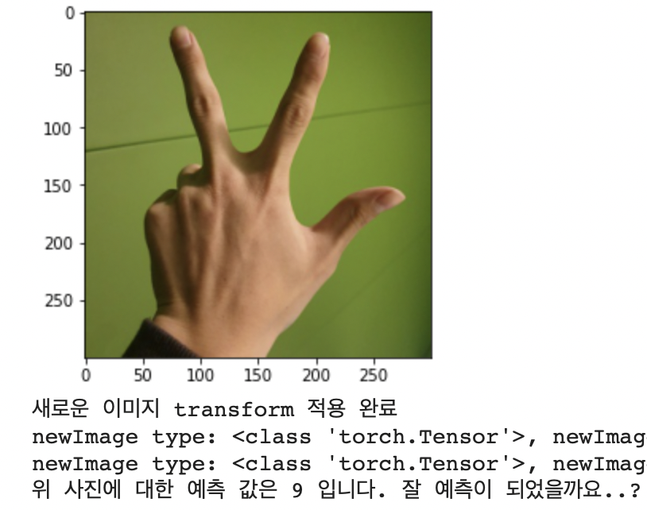
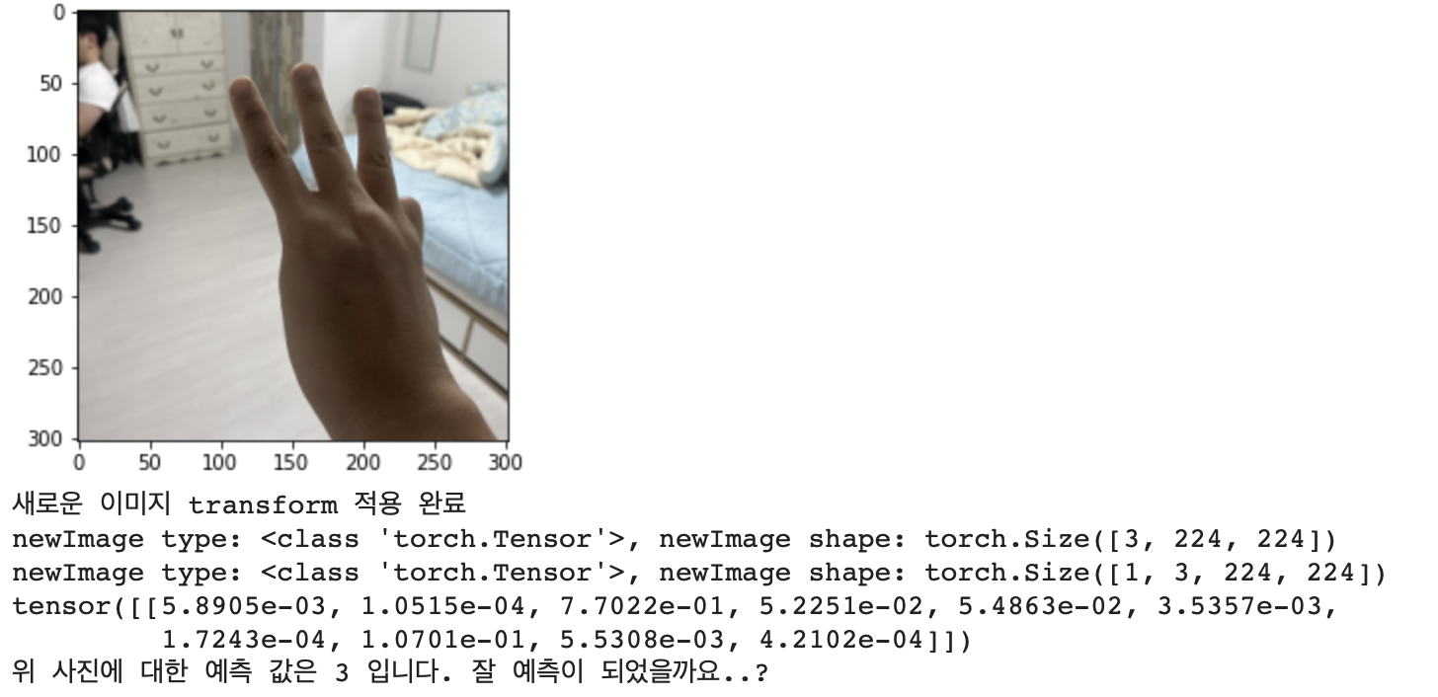
FNC 모델 결과 – 새로운 사진을 분류
새로운 사진
테스트 셋의 사진

Slide 21
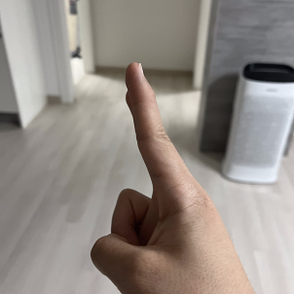
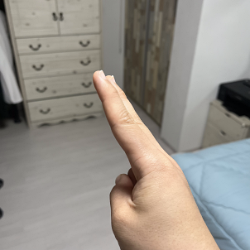
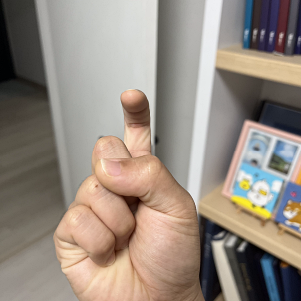
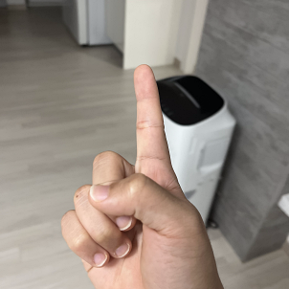
FNC 모델 결과 – 문제에 대한 고찰
1. 데이터 셋
300장의 적은 데이터와 질이 낮은 데이터, 노이즈에 매우 민감
VS
VS
놀랍게도 왼쪽: 2(er), 오른쪽 3(san)
왼쪽: 9(jiu), 오른쪽 1(yi)

Slide 22
FNC 모델 결과 – 문제에 대한 고찰
2. 학습 모델
VGG16모델도 물론 강력하지만, resNet과 같이 좋은 모델을 사용했어야 하는데, 오류를 해결하지 못해 결국 vgg16을 그대로 사용
안 그래도 데이터가 적기 때문에 하나하나 디테일이 중요.

Slide 23
FNC 프로젝트 개선해나가야 할 것들
1. 데이터셋의 수를 최소 100배는 늘려야 일반화가 될 것으로 보임. (배경과 손의 모양, 크기, 손의 색 등을 고려했을 때 300장으로는 턱 없이 부족함)
2. 데이터셋이 오른손에 대해서만 준비가 되어있음. 왼손도 추가해야함
3. 모델을 더욱 좋은 모델로 변경이 필요시
4. 본인의 머신러닝 지식을 더욱 키워야 할 것으로 보임.

Slide 24
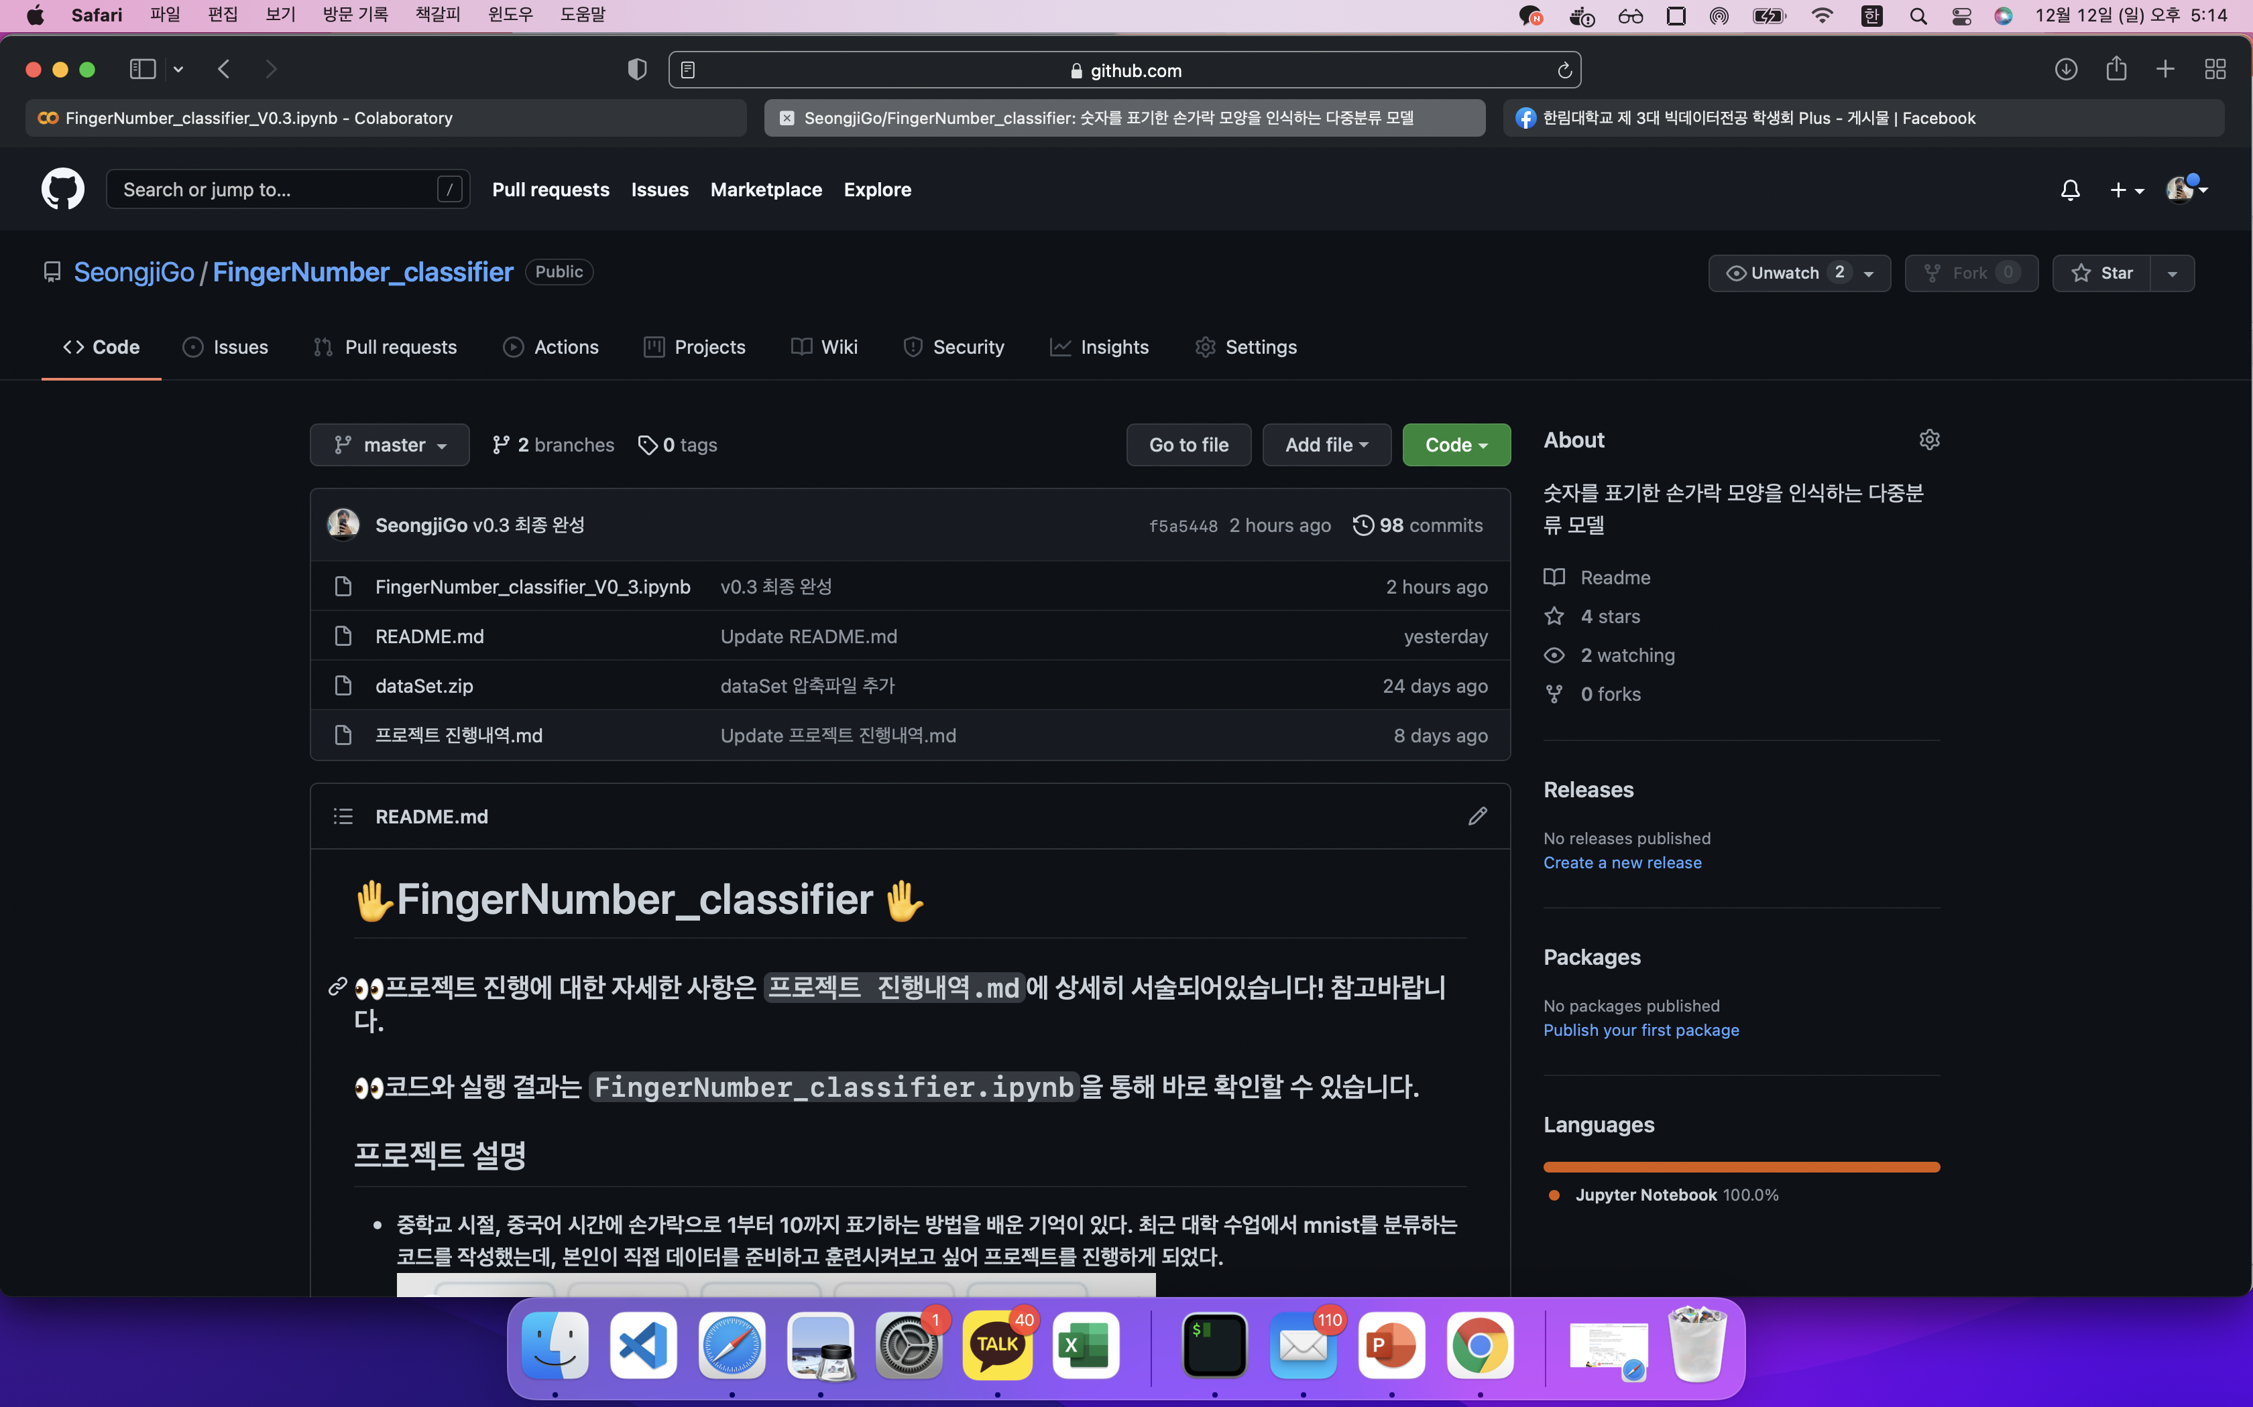

Slide 25
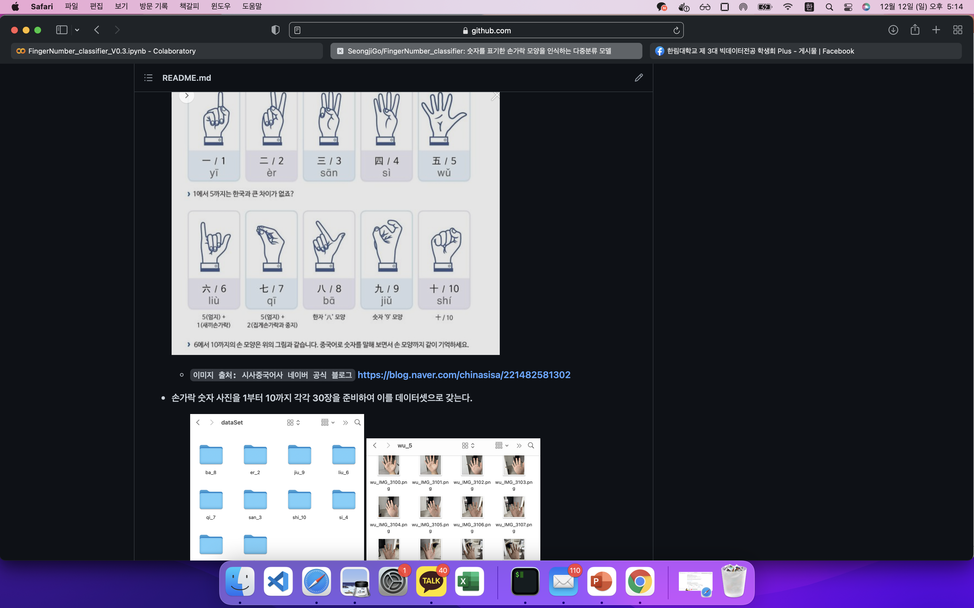

Slide 26
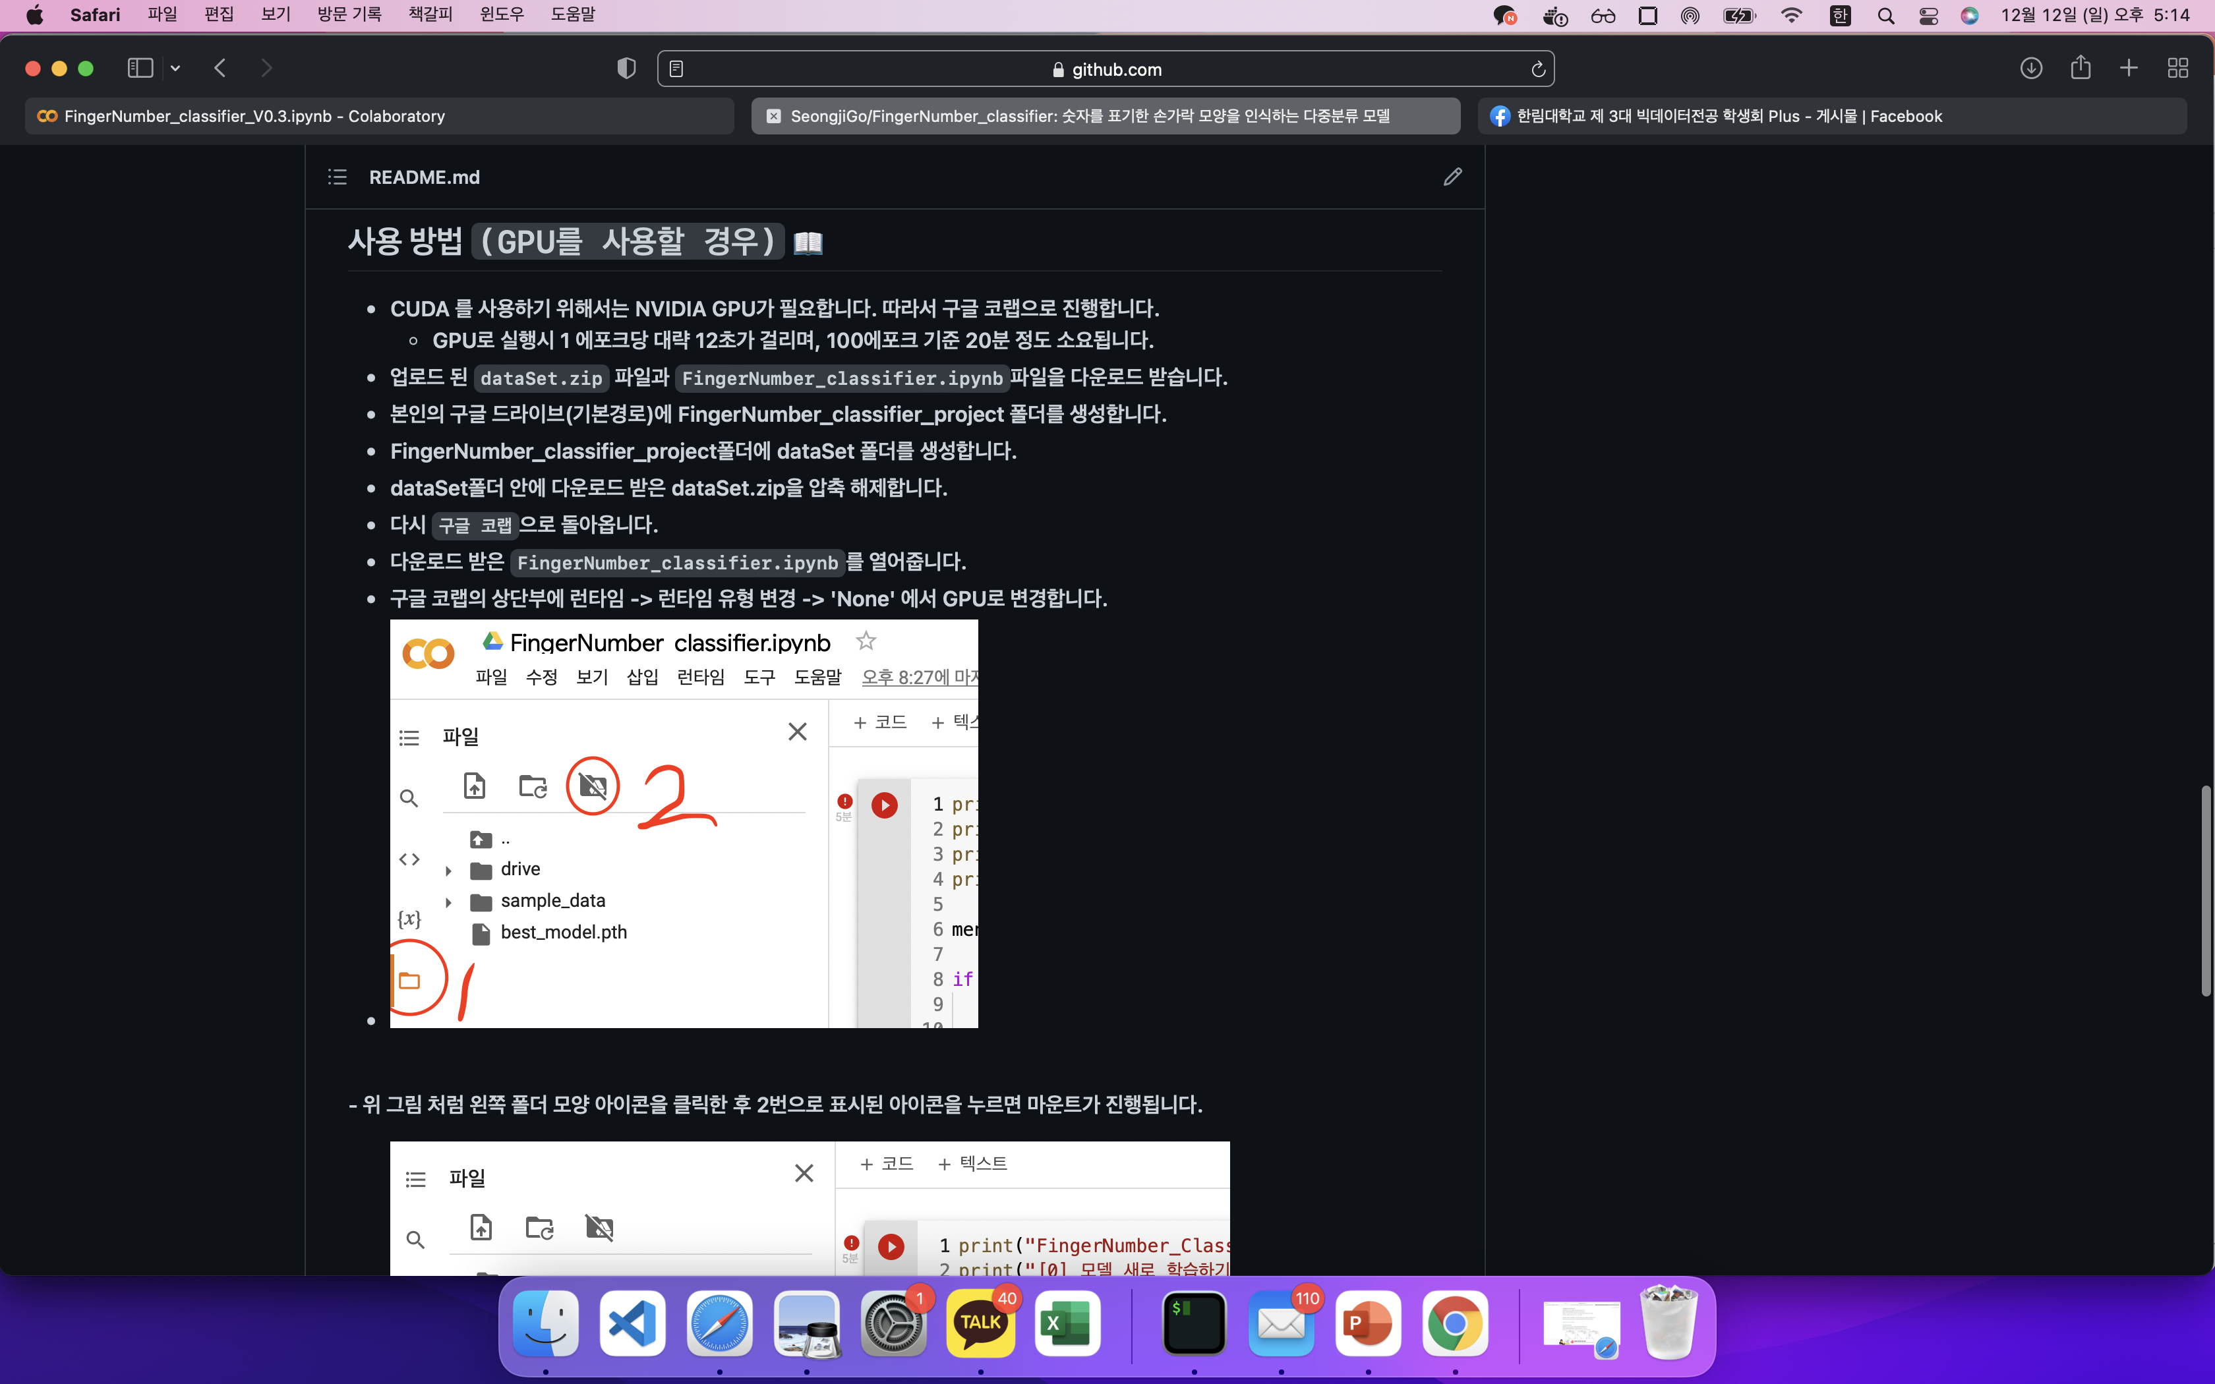

Slide 27
감사합니다.

